Slide 1
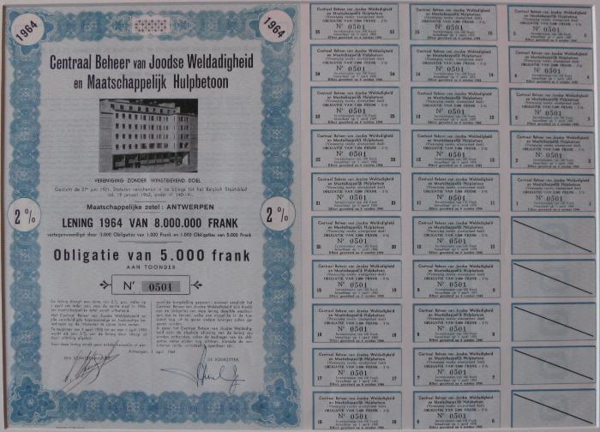
Centraal Beheer van Joodse Weldadigheid en Maatschappelijk Hulpbetoon- Obligatie 5000 frank. (00516)

